Slide 1
数据库系统原理
桂林电子科技大学 计算机与信息安全学院

Slide 2
讲解纲要
1
回顾：数据模型
2
关系数据模型
3
关系代数
4
总结：关系 & 关系模式 & 关系数据库

Slide 3
回顾：数据模型
数据模型的三个层面
概念层面
逻辑层面
物理层面
（逻辑）数据模型= 数据结构 + 数据操作集合 + 数据完整性约束
关系数据模型= 关系数据结构 + 关系数据操作集合 + 关系数据完整性约束

Slide 4
讲解纲要
1
回顾：数据模型
2
关系数据模型：关系数据结构
3
关系代数
4
总结：关系 & 关系模式 & 关系数据库

Slide 5
关系数据模型 之 关系数据结构
关系模型的数据结构：关系
现实世界的实体以及实体间的各种联系均用关系来表示
关系的本质：二维表
备注：关系模型建立在集合代数的基础上

Slide 6
认清关系的本质：概念演绎
域（Domain）：一组具有相同数据类型的值的集合。
整数
实数
介于某个取值范围的整数
指定长度的字符串集合
{‘男’，‘女’}
……………..

Slide 7
认清关系的本质：概念演绎
笛卡尔积（Cartesian Product） ：给定一组域D₁，D₂，…，D_{n}（允许存在相同的域）。 D₁，D₂，…，D_{n}的笛卡尔积定义为：
D₁×D₂×…×D_{n} = ｛（d₁，d₂，…，d_{n}）｜d_{i}∈D_{i}，i＝1，2，…，n｝

Slide 8
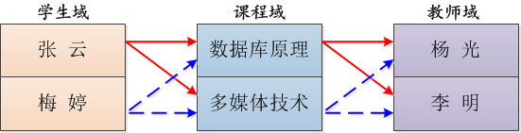
认清关系的本质：笛卡尔积示例
学生域：
课程域：
教师域：

Slide 9
认清关系的本质：笛卡尔积示例
这样的情况并不合理!
D1×D2×D3 = | 学生姓名 | 课程名称 | 教师姓名
 | 张 云 | 数据库原理 | 杨 光
 | 张 云 | 数据库原理 | 李 明
 | 张 云 | 多媒体技术 | 杨 光
 | 张 云 | 多媒体技术 | 李 明
 | 梅 婷 | 数据库原理 | 杨 光
 | 梅 婷 | 数据库原理 | 李 明
 | 梅 婷 | 多媒体技术 | 杨 光
 | 梅 婷 | 多媒体技术 | 李 明

Slide 10
认清关系的本质：概念演绎
关系：D₁×D₂×…×D_{n}的（有效）子集叫作在域D₁，D₂，…，D_{n}上的关系，表示为 R（D₁，D₂，…，D_{n}）
R：关系名
n：关系的目或度（Degree）
学生姓名 | 课程名称 | 教师姓名
张 云 | 数据库原理 | 杨 光
张 云 | 多媒体技术 | 李 明
梅 婷 | 数据库原理 | 杨 光
梅 婷 | 多媒体技术 | 李 明

Slide 11
关系数据结构：进一步细化的概念
元组（Tuple）
笛卡尔积中每一个元素（即每一行）（d₁，d₂，…，d_{n}）叫作一个n元组（n-tuple）或简称元组(Tuple)。
属性（Attribute）
笛卡尔积中的每一列即为一个属性。
分量（Component）
一个元组（d₁，d₂，…，d_{n}）中的每一个项d_{i}叫作一个分量，即属性值。

Slide 12
关系数据结构：进一步细化的概念
在用户观点下，关系模型中数据的逻辑结构是一张二维表，由行和列组成。
属 性
元组
学 号 | 姓 名 | 性 别 | 年 龄 | 专 业 | 系 别
0603010101 | 李 明 | 男 | 20 | 计算机 | 3
0605020216 | 刘 婷 | 女 | 20 | 电子商务 | 5
0603010102 | 欧阳雪 | 女 | 19 | 计算机 | 3
0605030312 | 张 成 | 男 | 21 | 财会 | 5

Slide 13
关系数据结构：进一步细化的概念
基数（Cardinal number）
若D_{i}（i＝1，2，…，n）为有限集，其基数为m_{i}（i＝1，2，…，n），则D₁×D₂×…×D_{n}的基数M为：
笛卡尔积的表示方法
笛卡尔积可表示为一个二维表
表中的每行对应一个元组，表中的每列对应一个域

Slide 14
思考问题：笛卡尔积示例
D1
D2
D3
导 师
张清玫
刘逸
专 业
计算机专业
信息专业
研究生
李勇
刘晨
王敏
请问：上述3个域的笛卡尔积的基数是多少？

Slide 15
笛卡尔积示例

Slide 16
认清关系的本质
关系是元组的集合，其具有如下性质
列是同质的（Homogeneous）
不同的列可出自同一个域
列的顺序无所谓,，列的次序可以任意交换
任意两个元组的候选码不能相同
行的顺序无所谓，行的次序可以任意交换
分量必须取原子值，每一个分量都必须是不可分的数据项

Slide 17
思考问题：下面结构是关系吗？
SNO | CNO | Grade
95001 | 1 2 3 | 80 70 90
95002 | 2 3 | 80 85

Slide 18
思考问题：下面结构是关系吗？
职员 编号 | 职员 姓名 | 性 别 | 年 龄 | 职 称 | 工 资
 |  |  |  |  | 基本工资 | 业务工资 | 奖 金
001 | 张 三 | 男 | 35 | 副教授 | 1450 | 1600 | 200

Slide 19
关系数据结构：进一步细化的概念
候选码：若关系中的某一属性（或属性组）的值能唯一地标识一个元组，而其子集不能，则称该属性组为候选码
主码：若一个关系有多个候选码，则选定其中一个为主码（Primary key）
主属性：候选码的诸属性称为主属性（Prime attribute）
非主属性：不包含在任何侯选码中的属性称为非主属性（ Non-Prime attribute）或非码属性（Non-key attribute）
全码：关系模式的所有属性构成这个关系模式的候选码

Slide 20
关系数据结构：关系模式
关系是元组集合，类似一张二维表，严格地说，其不是一个结构层面的概念。
关系模式：关系的抽象描述，表示为五元组：
R（U，D，dom，F）
R表示关系名；U表示属性名集合；D表示值域集合；dom表示属性向域的映射集合；F表示属性间数据的依赖关系集合。
备注：关系模式是型，静态的；而关系是值，动态变化的。

Slide 21
关系数据结构：关系模式
关系模式通常简记为：
R (U) 或 R (A₁，A₂，…，A_{n})
R: 关系名
A₁，A₂，…，A_{n} : 属性名

Slide 22
关系数据结构：关系数据库
关系数据库
在一个给定的应用领域中，所有关系的集合构成一个关系数据库

Slide 23
关系数据结构：关系模式数据库示例

Slide 24
一个结论
关系是具有相同结构的元组的集合；
关系模式对关系的结构等的抽象描述；
关系数据库是关系的集合；

Slide 25
讲解纲要
1
回顾：数据模型
2
关系数据模型：关系操作
3
关系代数
4
总结：关系 & 关系模式 & 关系数据库

Slide 26
关系数据模型 之 关系操作
问题：给定一个学生选课数据库，我们通常会有哪些使用需求？
常用的关系操作
查询：选择、投影、连接、除、并、差、交、笛卡尔积
数据更新：插入、删除、修改
关系操作的特点：集合操作方式（一次一集合）

Slide 27
关系数据模型 之 关系操作：支持关系操作的语言
关系代数语言
用对关系的运算来表达查询要求
代表：ISBL
关系演算语言：用谓词来表达查询要求
元组关系演算语言
谓词变元的基本对象是元组变量
代表：APLHA, QUEL
域关系演算语言
谓词变元的基本对象是域变量
代表：QBE
具有关系代数和关系演算双重特点的语言
代表：SQL（Structured Query Language）

Slide 28
讲解纲要
1
回顾：数据模型
2
关系数据模型：关系完整性约束
3
关系代数
4
总结：关系 & 关系模式 & 关系数据库

Slide 29
关系数据模型 之 关系完整性约束
数据的完整性约束指特定应用场景中的数据需要满足什么规范，例如取值范围，格式等。
数据的完整性约束（why need it？）
需要保证数据的正确性
具体的应用对数据具有不同的要求
数据库中的数据之间建立管理需要一定的数据冗余

Slide 30
关系数据模型 之 关系完整性约束
关系的三类完整性约束
实体完整性
参照完整性
用户定义的完整性

Slide 31
关系完整性 之 实体完整性
实体完整性规则（Entity Integrity）
若属性A是基本关系R的主属性，则A不能取空值（NULL）。
逻辑解读：NULL在数据库中表示“什么都不是的值”，主属性是候选码的一部分，用于唯一地确定关系中的一条记录，一个“什么都不是的值”显然不适合去唯一标识一条记录。
备注：该规则要求基本关系的所有主属性均不能取NULL值，而不仅是主码整体不能取NULL值。

Slide 32
实体完整性示例
主码
学 号 | 姓 名 | 性 别 | 系 别
06001 | 张 海 | 男 | 计算机
NULL | 王 敏 | 男 | 计算机
06002 | 李 明 | 男 | 计算机

Slide 33
关系完整性 之 参照完整性
学 号 | 姓 名 | 性 别 | 系 别
06001 | 张 海 | 男 | 1
06002 | 王 敏 | 男 | 2
06003 | 李 明 | 男 | 3
系编号 | 系名称
1 | 机电
2 | 通信
3 | 计算机

Slide 34
新概念：外码（Foreign Key）
设F是基本关系R的一个或一组属性，但不是关系R的码。K是基本关系S的主码。如果F的取值源自基本关系S中的主码K对应的域，则称F是基本关系R的外码。
基本关系R称为参照关系（Referencing Relation）
基本关系S称为被参照关系（Referenced Relation）
或目标关系（Target Relation）

Slide 35
关系完整性 之 参照完整性
属性F（外码）
学 号 | 姓 名 | 性 别 | 系 别
06001 | 张 海 | 男 | 1
06002 | 王 敏 | 男 | 2
06003 | 李 明 | 男 | 3
属性K(主码)
系编号 | 系名称
1 | 机电
2 | 通信
3 | 计算机
参照关系R
被参照关系S

Slide 36
关系完整性 之 参照完整性
关于外码的使用：
目标关系S的主码K 和参照关系R的外码F必须定义在同一个（或一组）域上；
外码并不一定要与相应的主码同名；
关系R和S可以是同一个关系。

Slide 37
关系完整性 之 参照完整性规则
参照完整性规则
若属性（或属性组）F是基本关系R的外码，对应于基本关系S的主码K（基本关系R和S不一定是不同的关系），则对于R中每个元组在F上的值必须为：
或者取空值（F的每个属性的取值均为空值）；
或者等于S中某个元组的主码值。

Slide 38
关系完整性 之 参照完整性示例
学 号 | 姓 名 | 性 别 | 系 别
06001 | 张 海 | 男 | 1
06002 | 王 敏 | 男 | 2
06003 | 李 明 | 男 | 4
系编号 | 系名称
1 | 机电
2 | 通信
3 | 计算机

Slide 39
参照完整性
问题：学生与课程之间存在多对多联系，请分析下述关系的实体完整性和参照完整性？
学生（学号，姓名，性别，专业号，年龄）
课程（课程号，课程名，学分）
选修（学号，课程号，成绩）

Slide 40
关系完整性 之 用户自定义完整性
针对某一具体关系数据库的约束条件，反映某一具体应用所涉及的数据必须满足的语义要求。
课程(课程号，课程名，学分)
“课程号”属性必须取唯一值
非主属性“课程名”也不能取空值
“学分”属性只能取值{1，2，3，4}

Slide 41
关系完整性 之 用户定义的完整性
关系模型应提供定义和检验这类完整性的机制，以便用统一的系统的方法处理它们，而不要由应用程序承担这一功能。

Slide 42
讲解纲要
1
回顾：数据模型
2
关系数据模型
3
关系代数
4
总结：关系 & 关系模式 & 关系数据库

Slide 43
回顾：关系操作
数据库的核心使命是进行数据管理，从操作层面讲，其必须具备两类操作能力：
允许我们更新数据（插入、删除、修改）
允许我们查看数据（查询）
从数据操作的角度看，数据库应能支持我们对其存储的数据进行多样化的查看，并保证查看的高效性。
思考问题：Query vs. Search，有什么区别？
Notes:
答案：（1）query是数据库领域的术语，其表示从一组事实表中找出或者计算出一组事实记录，query结果中的每条记录是等价；
（2）search是信息检索领域的术语，其表示从一组文件中找出与给定查询关键字匹配的文件组，search结果中的每个文件是不等价的，（由于经过一个排序过程）排在前面的文件与查询关键字具有更到的相似度。
（3）query通常描述的是一种精确匹配，而search描述的是相似匹配。

Slide 44
关系代数
本节学习内容：基于关系数据结构，学习一套符号系统，以能建立符合关系数据结构的数据查询表达式。
传统的集合运算：并、交、差、笛卡尔积
专门的关系运算：选择、投影、连接、除

Slide 45
关系代数
关系代数运算符
运算符 | 含义 | 运算符 | 含义
集合 运算 符 | ∪ - ∩ × | 并 差 交 笛卡尔积 | 比较运算符 | ＞ ≥ ＜ ≤ ＝ <> | 大于 大于等于 小于 小于等于 等于 不等于

Slide 46
关系代数运算符
运算符 | 含义 | 运算符 | 含义
专门的关系运算符 | σ π ÷ | 选择 投影 连接 除 | 逻辑运算符 | ¬ ∧ ∨ | 非 与 或

Slide 47
传统的集合运算： 并（Union）
R∪S ：R∪S = { t|t ∈ R∨t ∈S }
备注：R和S必须是同构的，且并的结果需要去掉重复行。

Slide 48
并操作示例
R
A | B | C
a₁ | b₁ | c₁
a₁ | b₂ | c₂
a₂ | b₂ | c₁
R∪S
A | B | C
a₁ | b₁ | c₁
a₁ | b₂ | c₂
a₂ | b₂ | c₁
a₁ | b₃ | c₂
∪
S
A | B | C
a₁ | b₂ | c₂
a₁ | b₃ | c₂
a₂ | b₂ | c₁

Slide 49
传统的集合运算：差（Difference）
R - S ： R -S = { t|t∈R∧t∉S }
R
A | B | C
a₁ | b₁ | c₁
a₁ | b₂ | c₂
a₂ | b₂ | c₁
R-S
A | B | C
a₁ | b₁ | c₁
-
S
A | B | C
a₁ | b₂ | c₂
a₁ | b₃ | c₂
a₂ | b₂ | c₁

Slide 50
传统的集合运算：交（Intersection）
R∩S： R∩S = { t|t ∈ R∧t ∈S }
或 R∩S = R –(R-S）
R
A | B | C
a₁ | b₁ | c₁
a₁ | b₂ | c₂
a₂ | b₂ | c₁
R∩S
A | B | C
a₁ | b₂ | c₂
a₂ | b₂ | c₁
∩
S
A | B | C
a₁ | b₂ | c₂
a₁ | b₃ | c₂
a₂ | b₂ | c₁

Slide 51
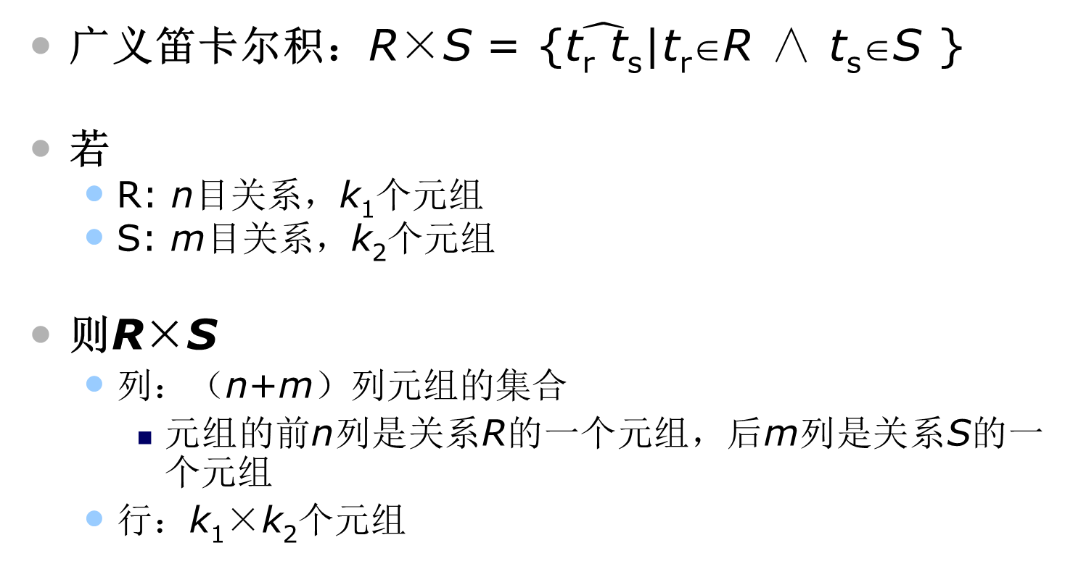
传统的集合运算：笛卡尔积
广义笛卡尔积：R×S = {$\hat{\text{t}\text{r} \text{t}\text{s}}$|t_{r}∈R ∧ t_{s}∈S }
若
R: n目关系，k₁个元组
S: m目关系，k₂个元组
则R×S
列：（n+m）列元组的集合
元组的前n列是关系R的一个元组，后m列是关系S的一个元组
行：k₁×k₂个元组

Slide 52
笛卡尔积示例
R
R×S
A | B | C
a₁ | b₁ | c₁
a₁ | b₂ | c₂
a₂ | b₂ | c₁
R.A | R.B | R.C | S.A | S.B | S.C
a₁ | b₁ | c₁ | a₁ | b₂ | c₂
a₁ | b₁ | c₁ | a₁ | b₃ | c₂
a₁ | b₁ | c₁ | a₂ | b₂ | c₁
a₁ | b₂ | c₂ | a₁ | b₂ | c₂
a₁ | b₂ | c₂ | a₁ | b₃ | c₂
a₁ | b₂ | c₂ | a₂ | b₂ | c₁
a₂ | b₂ | c₁ | a₁ | b₂ | c₂
a₂ | b₂ | c₁ | a₁ | b₃ | c₂
a₂ | b₂ | c₁ | a₂ | b₂ | c₁
×
S
A | B | C
a₁ | b₂ | c₂
a₁ | b₃ | c₂
a₂ | b₂ | c₁

Slide 53
讲解纲要
1
回顾：数据模型
2
关系数据模型
3
关系代数：专门的关系运算
4
总结：关系 & 关系模式 & 关系数据库

Slide 54
专门的关系运算：一组新符号
关系模式：R(A₁，A₂，…，A_{n})，它的一个关系设为R
t∈R表示t是R的一个元组
t[A_{i}]则表示元组t中相应于属性A_{i}的分量

Slide 55
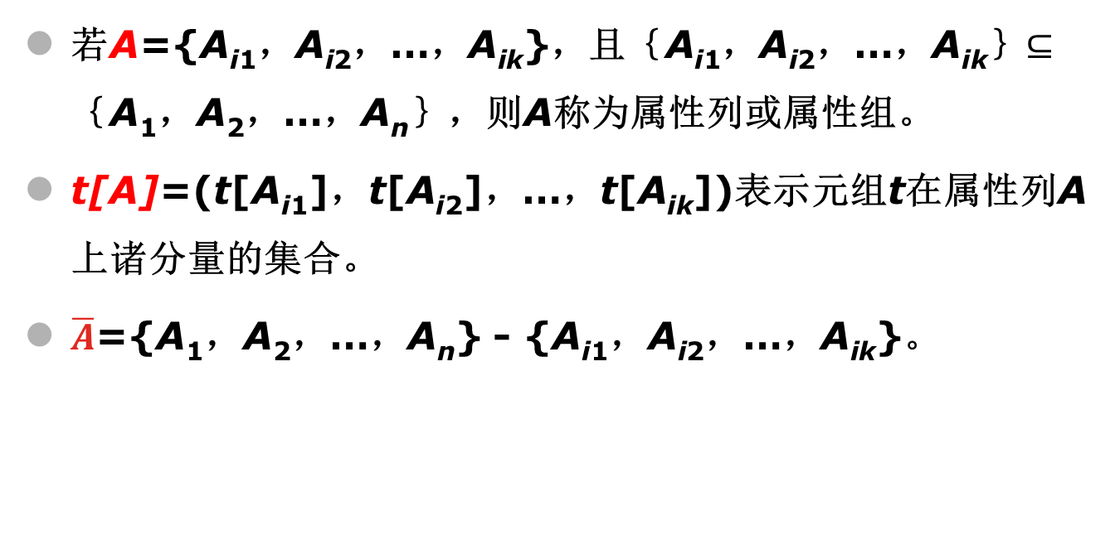
专门的关系运算：一组新符号
若A={A_{i1}，A_{i2}，…，A_{ik}}，且｛A_{i1}，A_{i2}，…，A_{ik}｝$⊆$｛A₁，A₂，…，A_{n}｝，则A称为属性列或属性组。
t[A]=(t[A_{i1}]，t[A_{i2}]，…，t[A_{ik}])表示元组t在属性列A上诸分量的集合。
$\overline{A}$={A₁，A₂，…，A_{n}} - {A_{i1}，A_{i2}，…，A_{ik}}。

Slide 56
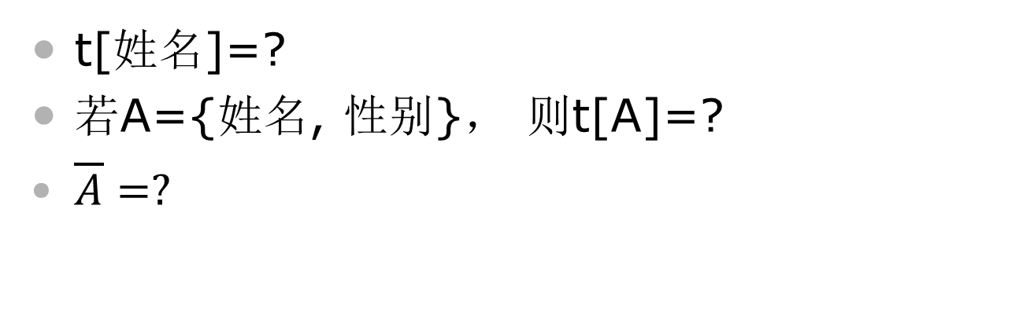
练习题
学 号 | 姓 名 | 性 别 | 系 别
06001 | 张 海 | 男 | 3
06002 | 王 敏 | 男 | 3
06003 | 李 明 | 男 | 3
t
t[姓名]=?
若A={姓名, 性别}， 则t[A]=?
$\overline{A}=?$

Slide 57
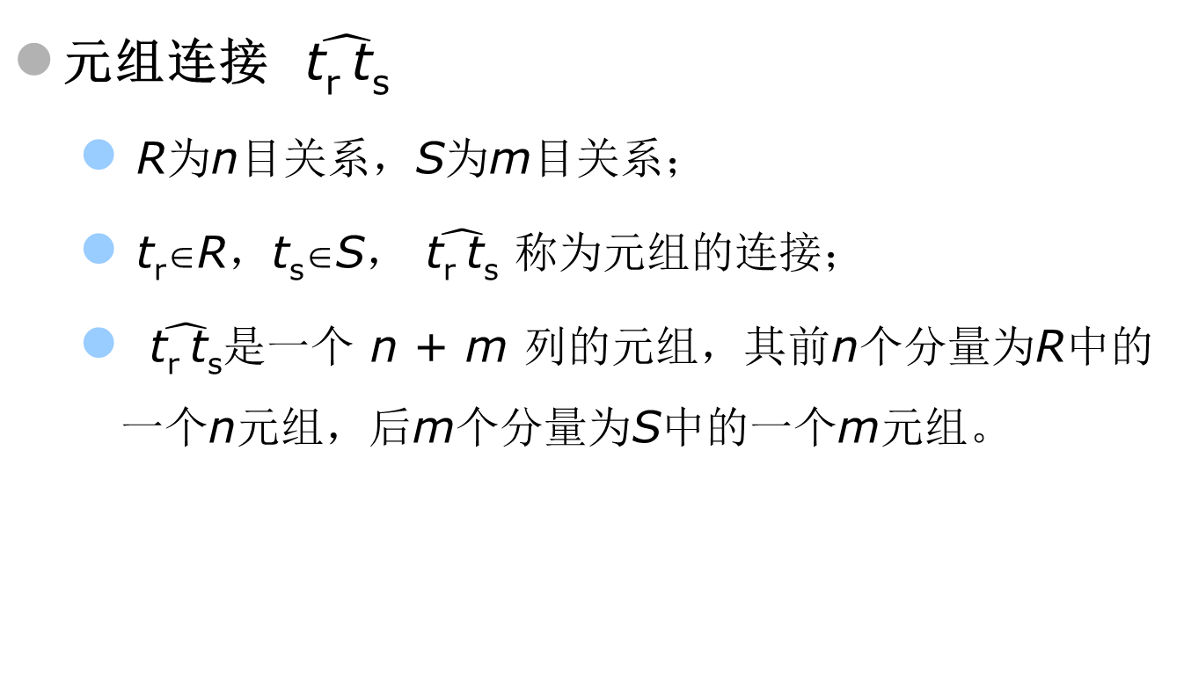
专门的关系运算：一组新符号
$\text{元组连接} \hat{\text{t}\text{r} \text{t}\text{s}}$
R为n目关系，S为m目关系；
t_{r}∈R，t_{s}∈S， $\hat{\text{t}\text{r} \text{t}\text{s}}$ 称为元组的连接；
$\hat{\text{t}\text{r} \text{t}\text{s}}$是一个 n + m 列的元组，其前n个分量为R中的一个n元组，后m个分量为S中的一个m元组。

Slide 58
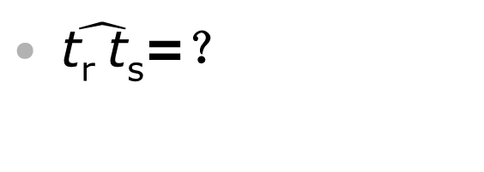
练习题
学 号 | 姓 名 | 性 别 | 系 别
06001 | 张 海 | 男 | 3
06002 | 王 敏 | 男 | 3
06003 | 李 明 | 男 | 3
t_{r}
t_{s}
系编号 | 系名称
1 | 机电学院
2 | 通信学院
3 | 计算机学院
$\hat{\text{t}\text{r} \text{t}\text{s}}$=？

Slide 59
关系代数 之 专门的关系运算
选择：从给定的关系中找出满足条件的行；
投影：从给定的关系中找出满足条件的列；
连接：查找的目标数据分布在不同的关系中；
除：用于包含关系的运算。

Slide 60
专门的关系运算：辅助案例
学生-课程数据库
学生关系：学生（学号，姓名，性别，年龄，系别）
Student(Sno, Sname, Ssex, Sage, Sdept)
课程关系：课程（课程编号，课程名称，学分）
Course(Cno, Cname, Cpno, Ccredit)
学生选课关系：选课（学号，课程编号，成绩）
SC(Sno, Cno, Grade)

Slide 61
专门的关系运算：案例
Student
学号 Sno | 姓名 Sname | 性别 Ssex | 年龄 Sage | 所在系 Sdept
03001 | 李勇 | 男 | 20 | CS
04001 | 刘晨 | 女 | 19 | IS
07001 | 王敏 | 女 | 18 | MA
04002 | 张立 | 男 | 19 | IS

Slide 62
专门的关系运算：案例
Course
SC
课程号 Cno | 课程名 Cname | 先行课 Cpno | 学分 Ccredit
1 | 数据库 | 5 | 4
2 | 数学 |  | 2
3 | 信息系统 | 1 | 4
4 | 操作系统 | 6 | 3
5 | 数据结构 | 7 | 4
6 | 数据处理 |  | 2
7 | 程序设计语言 | 6 | 4
学号 Sno | 课程号 Cno | 成绩 Grade
03001 | 1 | 92
03001 | 2 | 85
03001 | 3 | 88
04001 | 2 | 90
04001 | 3 | 80

Slide 63
专门的关系运算： 选择（Selection）
选择：在关系R中选择满足给定条件的元组
σ_{F}(R) = { t | t∈R ∧ F(t)= true }
F：一个逻辑表达式，表示选择条件，基本形式为：
X₁θY₁

Slide 64
专门的关系运算： 选择
选择运算是从关系R中选取使逻辑表达式F为真的元组，是从行角度进行的运算。
σ

Slide 65
关系代数：选择运算示例
查询信息系（‘IS’）的全体学生
σ_{Sdept = 'IS'} (Student) 或 σ_{5 ='IS'} (Student)
Sno | Sname | Ssex | Sage | Sdept
03001 | 李勇 | 男 | 20 | CS
04001 | 刘晨 | 女 | 19 | IS
07001 | 王敏 | 女 | 18 | MA
04002 | 张立 | 男 | 19 | IS
Sno | Sname | Ssex | Sage | Sdept
04001 | 刘晨 | 女 | 19 | IS
04002 | 张立 | 男 | 19 | IS

Slide 66
关系代数：选择运算示例
查询年龄小于20岁的学生
σ_{Sage < 20}(Student) 或 σ_{4 < 20}(Student)
Sno | Sname | Ssex | Sage | Sdept
03001 | 李勇 | 男 | 20 | CS
04001 | 刘晨 | 女 | 19 | IS
07001 | 王敏 | 女 | 18 | MA
04002 | 张立 | 男 | 19 | IS
Sno | Sname | Ssex | Sage | Sdept
04001 | 刘晨 | 女 | 19 | IS
07001 | 王敏 | 女 | 18 | MA
04002 | 张立 | 男 | 19 | IS

Slide 67
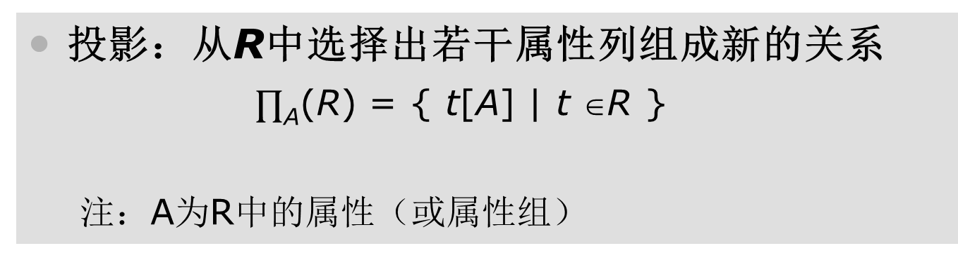
专门的关系运算： 投影（Projection）
投影：从R中选择出若干属性列组成新的关系
$∏$_{A}(R) = { t[A] | t ∈R }
注：A为R中的属性（或属性组）
投影操作主要是从列的角度进行运算
π
注：投影之后不仅取消了原关系中的某些列，而且还可能取消某些元组，why？

Slide 68
专门的关系运算： 投影示例
查询所有学生的姓名和所在系
π_{Sname，Sdept}(Student) 或 π_{2，5}(Student)
Sno | Sname | Ssex | Sage | Sdept
03001 | 李勇 | 男 | 20 | CS
04001 | 刘晨 | 女 | 19 | IS
07001 | 王敏 | 女 | 18 | MA
04002 | 张立 | 男 | 19 | IS
Sname | Sdept
李勇 | CS
刘晨 | IS
王敏 | MA
张立 | IS

Slide 69
专门的关系运算： 投影示例
查询学生都在哪些系学习
π_{Sdept}(Student)
在查询结果中去掉重复元组
Sno | Sname | Ssex | Sage | Sdept
03001 | 李勇 | 男 | 20 | CS
04001 | 刘晨 | 女 | 19 | IS
07001 | 王敏 | 女 | 18 | MA
04002 | 张立 | 男 | 19 | IS
Sdept
CS
IS
MA

Slide 70
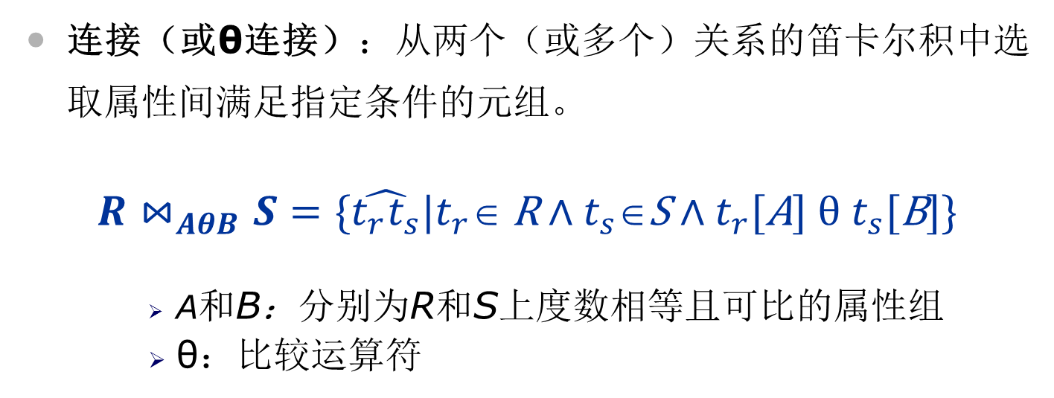
专门的关系运算： 连接（Join）
连接（或θ连接）：从两个（或多个）关系的笛卡尔积中选取属性间满足指定条件的元组。
$$R⋈_{AθB}S=\{\hat{t_{r}t_{s}}|t_{r}\text{∈} \text{R}\text{ ∧}{ t}_{s}\text{∈}\text{S}\text{ ∧ }t_{r}\text{[}\text{A}\text{] }\text{θ}{ t}_{s}\text{[}\text{B}\text{]\}}$$
A和B：分别为R和S上度数相等且可比的属性组
θ：比较运算符
注：连接运算从R和S的广义笛卡尔积R×S中选取（R关系）在A属性组上的值与（S关系）在B属性组上值满足比较关系θ的元组。

Slide 71
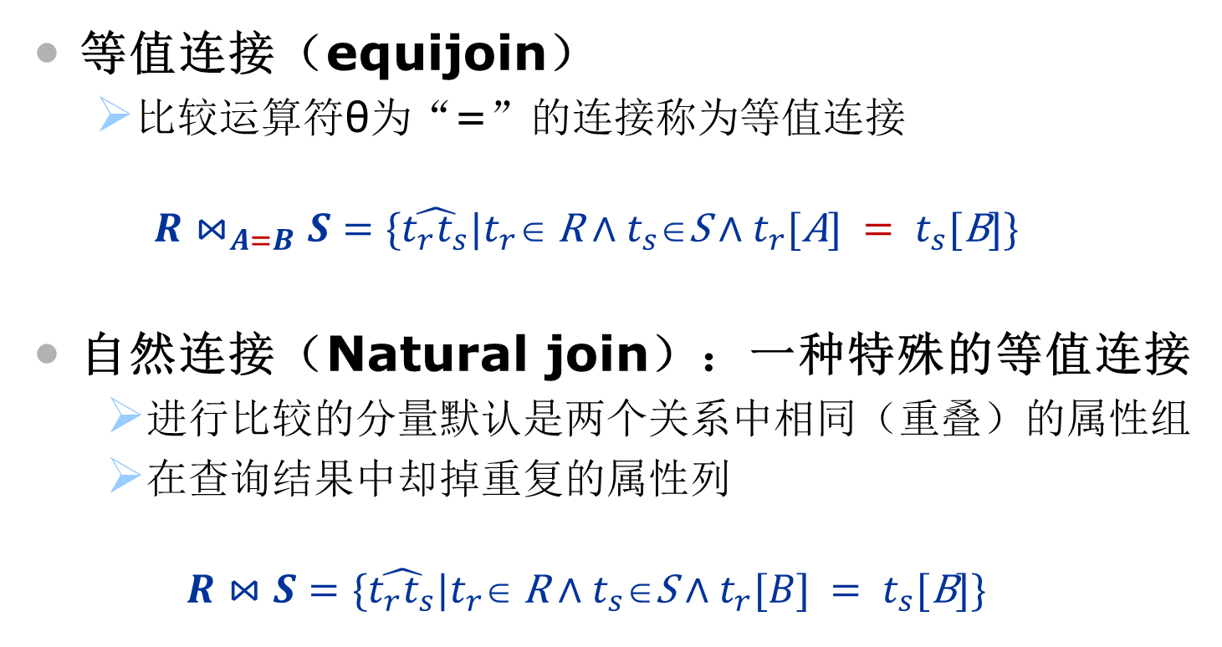
专门的关系运算：连接
等值连接（equijoin）
比较运算符θ为“=”的连接称为等值连接
$$R⋈_{A=B}S=\{\hat{t_{r}t_{s}}|t_{r}\text{∈} \text{R}\text{ ∧}{ t}_{s}\text{∈}\text{S}\text{ ∧ }t_{r}\text{[}\text{A}\text{] }={ t}_{s}\text{[}\text{B}\text{]\}}$$
自然连接（Natural join）：一种特殊的等值连接
进行比较的分量默认是两个关系中相同（重叠）的属性组
在查询结果中却掉重复的属性列
$$R⋈S=\{\hat{t_{r}t_{s}}|t_{r}\text{∈} \text{R}\text{ ∧}{ t}_{s}\text{∈}\text{S}\text{ ∧ }t_{r}\text{[}B\text{] }={ t}_{s}\text{[}\text{B}\text{]\}}$$
注：参与自然连接的两个关系中的重叠属性（组），可以名字不同。

Slide 72


专门的关系运算：连接示例
R
A | B | C
a₁ | b₁ | 5
a₁ | b₂ | 6
a₂ | b₃ | 8
a₂ | b₄ | 12
R $⋈_{C<E}$S
R.A | R.B | R.C | S.B | S.E
a₁ | b₁ | 5 | b₂ | 7
a₁ | b₁ | 5 | b₃ | 10
a₁ | b₂ | 6 | b₂ | 7
a₁ | b₂ | 6 | b₃ | 10
a₂ | b₃ | 8 | b₃ | 10
$$⋈_{C<E}$$
S
B | E
b₁ | 5
b₂ | 7
b₃ | 10
b₃ | 6
b₅ | 2

Slide 73


专门的关系运算：连接示例
R
A | B | C
a₁ | b₁ | 5
a₁ | b₂ | 6
a₂ | b₃ | 8
a₂ | b₄ | 12
R $⋈_{C=E}$S
R.A | R.B | R.C | S.B | S.E
a₁ | b₁ | 5 | b₁ | 5
a₁ | b₂ | 6 | b₃ | 6
$$⋈_{C=E}$$
S
B | E
b₁ | 5
b₂ | 7
b₃ | 10
b₃ | 6
b₅ | 2

Slide 74


专门的关系运算：连接示例
R
A | B | C
a₁ | b₁ | 5
a₁ | b₂ | 6
a₂ | b₃ | 8
a₂ | b₄ | 12
R$⋈$S
A | B | C | E
a₁ | b₁ | 5 | 5
a₁ | b₂ | 6 | 7
a₂ | b₃ | 8 | 10
a₂ | b₃ | 8 | 6
$$⋈$$
S
B | E
b₁ | 5
b₂ | 7
b₃ | 10
b₃ | 6
b₅ | 2

Slide 75
课堂练习
查询每个学生的选课情况

Slide 76
专门的关系运算：连接
连接操作让满足连接条件的元组出现在结果集中，但存在这样一种场景，“我想看看刘畅的选课情况”，如果在查询结果中没有出现刘畅，怎么解释这种现象呢？
刘畅没有选修任何课程？
没有刘畅这个学生？

Slide 77
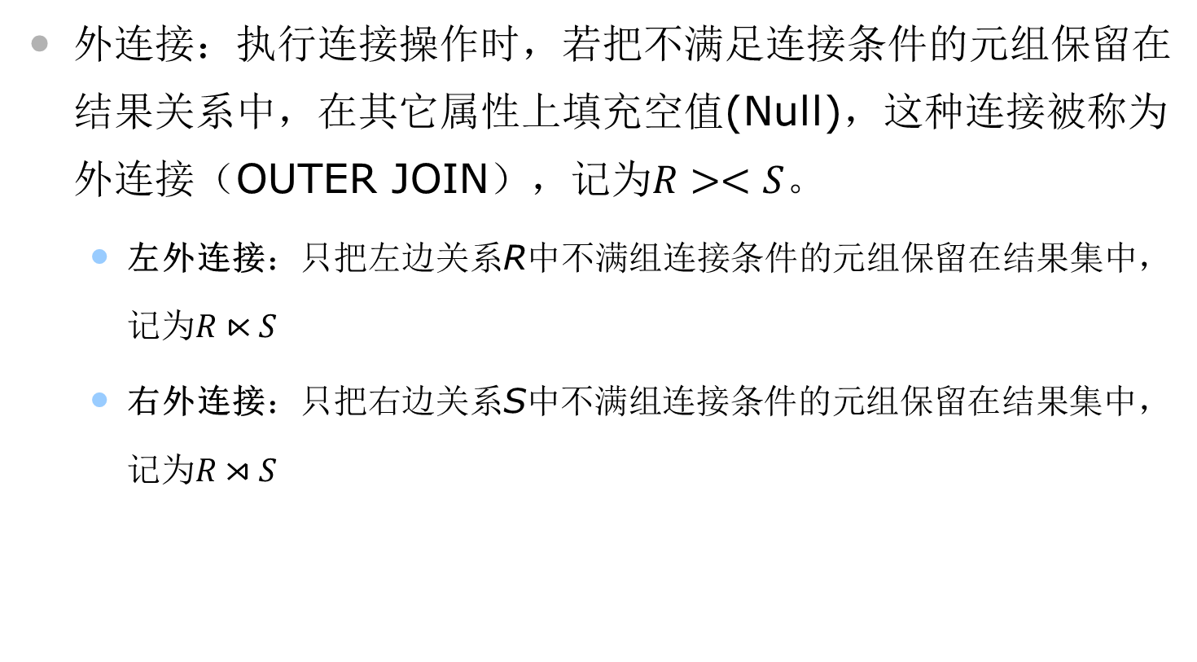
专门的关系运算：连接
外连接：执行连接操作时，若把不满足连接条件的元组保留在结果关系中，在其它属性上填充空值(Null)，这种连接被称为外连接（OUTER JOIN），记为$R><S$。
左外连接：只把左边关系R中不满组连接条件的元组保留在结果集中，记为$R⋉S$
右外连接：只把右边关系S中不满组连接条件的元组保留在结果集中，记为$R⋊S$

Slide 78


专门的关系运算：外连接示例
R
A | B | C
a₁ | b₁ | 5
a₁ | b₂ | 6
a₂ | b₃ | 8
a₂ | b₄ | 12
R${><}_{R.B=S.B}$S
R.A | R.B | R.C | S.B | S.E
a₁ | b₁ | 5 | b₁ | 5
a₁ | b₂ | 6 | b₂ | 7
a₂ | b₃ | 8 | b₃ | 10
a₂ | b₃ | 8 | b₃ | 10
a₂ | b₄ | 12 | NULL | NULL
NULL | NULL | NULL | b₅ | 2
$${><}_{R.B=S.B}$$
S
B | E
b₁ | 5
b₂ | 7
b₃ | 10
b₃ | 6
b₅ | 2

Slide 79


专门的关系运算：左外连接示例
R
A | B | C
a₁ | b₁ | 5
a₁ | b₂ | 6
a₂ | b₃ | 8
a₂ | b₄ | 12
R$⋉_{R.B=S.B}$S
R.A | R.B | R.C | S.B | S.E
a₁ | b₁ | 5 | b₁ | 5
a₁ | b₂ | 6 | b₂ | 7
a₂ | b₃ | 8 | b₃ | 10
a₂ | b₃ | 8 | b₃ | 10
a₂ | b₄ | 12 | NULL | NULL
$$⋉_{R.B=S.B}$$
S
B | E
b₁ | 5
b₂ | 7
b₃ | 10
b₃ | 6
b₅ | 2

Slide 80


专门的关系运算：右外连接示例
R
A | B | C
a₁ | b₁ | 5
a₁ | b₂ | 6
a₂ | b₃ | 8
a₂ | b₄ | 12
R$⋊_{R.B=S.B}$S
R.A | R.B | R.C | S.B | S.E
a₁ | b₁ | 5 | b₁ | 5
a₁ | b₂ | 6 | b₂ | 7
a₂ | b₃ | 8 | b₃ | 10
a₂ | b₃ | 8 | b₃ | 6
NULL | NULL | NULL | b₅ | 2
$$⋊_{R.B=S.B}$$
S
B | E
b₁ | 5
b₂ | 7
b₃ | 10
b₃ | 6
b₅ | 2

Slide 81
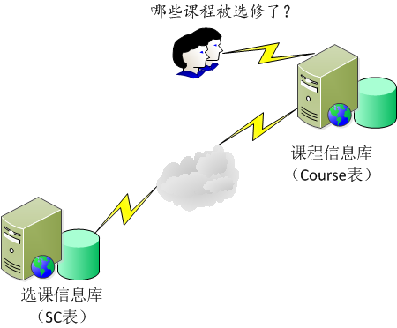
专门的关系运算：半连接
一个新的场景

Slide 82

专门的关系运算：半连接
半连接（Semi-Join）：关系R和关系S的自然连接在关系R属性集上的投影。
$$R⋉S=∏_{R}(R⋈S)$$

Slide 83


专门的关系运算：半连接示例
R
A | B | C
a₁ | b₁ | 5
a₁ | b₂ | 6
a₂ | b₃ | 8
a₂ | b₄ | 12
R$⋉$S
R.A | R.B | R.C
a₁ | b₁ | 5
a₁ | b₂ | 6
a₂ | b₃ | 8
$$⋉$$
S
B | E
b₁ | 5
b₂ | 7
b₃ | 10
b₃ | 6
b₅ | 2

Slide 84
专门的关系运算：除
象集Z_{a}
给定一个关系R（X，Z），X和Z为属性组；
设t[X]=a，x在R中的象集（Images Set）为：
Z_{a}={t[Z]|t ∈R，t[X]=a}
上述公式的物理含义：R中属性组X上值为a的诸元组在Z上分量的集合。

Slide 85
练习题
R
X | Z
a₁ | b₁
a₁ | b₂
a₁ | b₃
a₂ | b₂
a₂ | b₃
a₃ | b₁
a₃ | b₃
a₁在R中的象集
Z_{a1} ={b₁，b₂，b₃}，
a₂在R中的象集
Z_{a2} ={b₂，b₃}，
a₃在R中的象集
Z_{a3}={b₁，b₃}

Slide 86
课堂练习
X | Z
a | 1
a | 2
a | 3
b | 2
b | 3
c | 1
c | 3
Z_{a} = ？
Z_{b} = ？
Z_{c} = ？

Slide 87
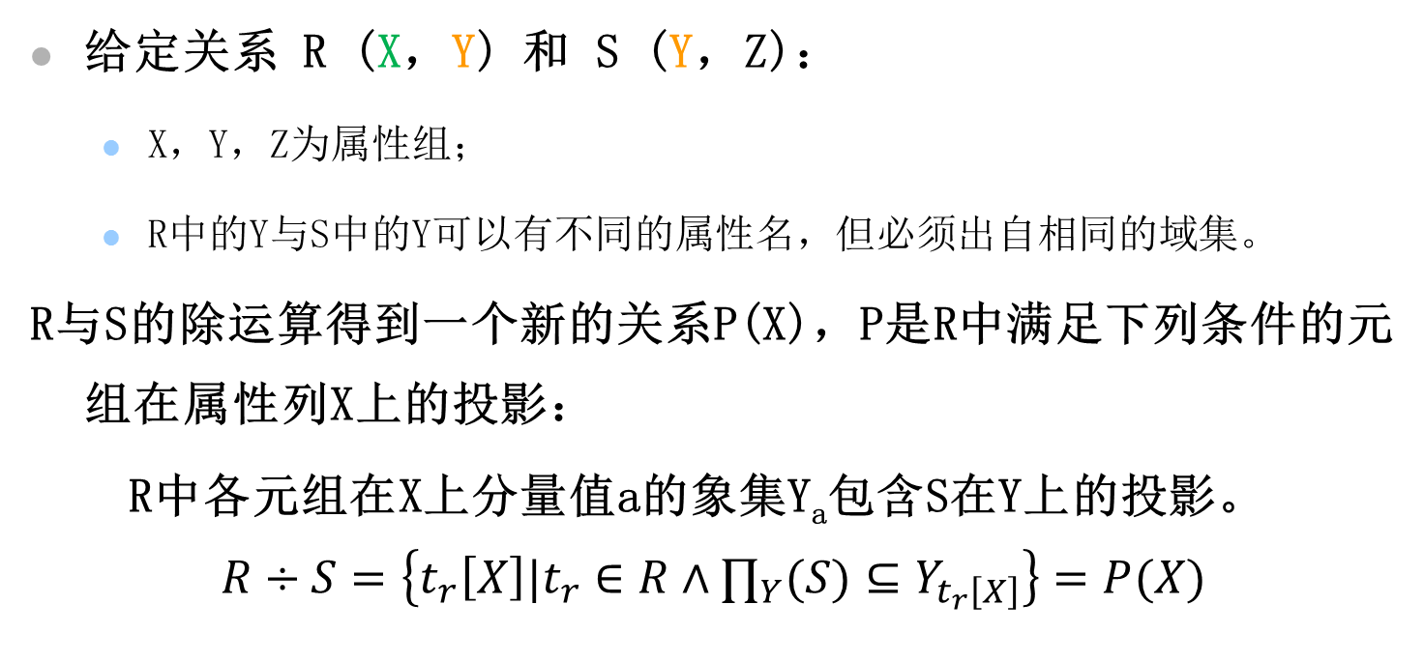
专门的关系运算：除（Division）
给定关系 R (X，Y) 和 S (Y，Z)：
X，Y，Z为属性组；
R中的Y与S中的Y可以有不同的属性名，但必须出自相同的域集。
R与S的除运算得到一个新的关系P(X)，P是R中满足下列条件的元组在属性列X上的投影：
R中各元组在X上分量值a的象集Y_{a}包含S在Y上的投影。
$$R÷S=\left\{t_{r}\left[X\right]|t_{r}∈R∧∏_{Y}(S)⊆Y_{t_{r}\left[X\right]}\right\}=P(X)$$

Slide 88



专门的关系运算：除
除运算的物理含义：包含关系运算
R
X | Y
王 瑞 | 平凡的世界
杨 萍 | 围城
王 瑞 | 挪威的森林
王 瑞 | 围城
杨 萍 | 挪威的森林
$Y_{王瑞}$=
Y
平凡的世界
围城
挪威的森林
P(X)
$Y_{杨萍}$=
Y
围城
挪威的森林
X
王 瑞
S
Y | Z
平凡的世界 | 路遥
围城 | 钱钟书
挪威的森林 | 树上春树
$∏_{Y}(S)$=
Y
平凡的世界
围城
挪威的森林

Slide 89


专门的关系运算：除示例
R
A | B | C
a₁ | b₁ | c₂
a₂ | b₃ | c₇
a₃ | b₄ | c₆
a₁ | b₂ | c₃
a₄ | b₆ | c₆
a₂ | b₂ | c₃
a₁ | b₂ | c₁
R÷S=？
R$÷$S
A
a₁
$$÷$$
S
B | C | D
b₁ | c₂ | d₁
b₂ | c₁ | d₁
b₂ | c₃ | d₂

Slide 90
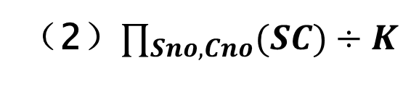
专门的关系运算：除示例
参考“学生-课程”数据库，查询至少选修1号课程和3号课程的学生的学号。
（1）首先建立一个临时关系K
K=
Cno
1
3
（2）$∏_{Sno,Cno}(SC)÷K$

Slide 91
关系代数 综合应用
1. 查询选修了2号课程的学生的学号
π_{Sno}（σ_{Cno='2'}（SC））

Slide 92
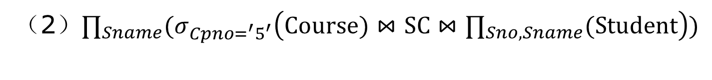
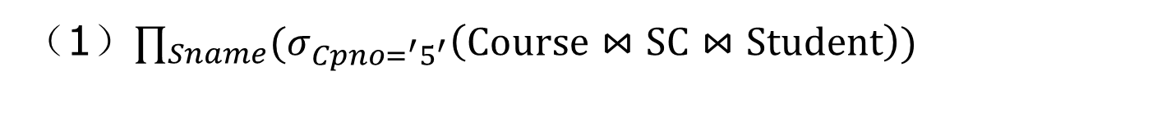
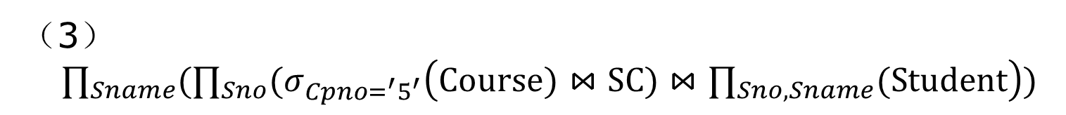
关系代数 综合应用
2.查询至少选修了一门直接先行课为5号课程的课程的学生的姓名
（1）$∏_{Sname}(σ_{Cpno=^{′}5^{′}}\left(Course⋈SC⋈Student\right))$
（2）$∏_{Sname}(σ_{Cpno=^{′}5^{′}}\left(Course)⋈SC⋈∏_{Sno, Sname}(Student\right))$
（3）$∏_{Sname}(∏_{Sno}{(σ}_{Cpno=^{′}5^{′}}\left(Course)⋈SC)⋈∏_{Sno, Sname}(Student\right))$

Slide 93
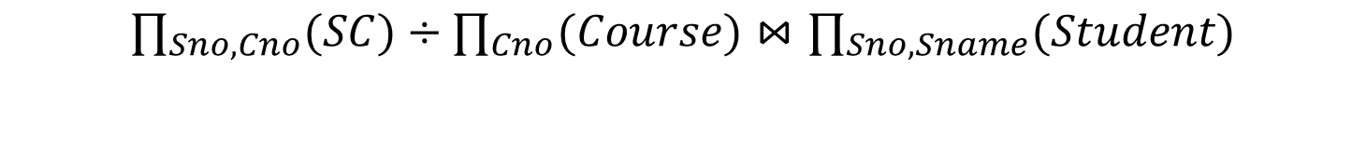
关系代数 综合应用
3. 查询选修了全部课程的学生号码和姓名
$$∏_{Sno, Cno}(SC)÷∏_{Cno}(Course)⋈∏_{Sno, Sname}(Student)$$

Slide 94
课堂练习
查询选修了‘1’号课程的学生的姓名；
查询每一个同学的姓名，所选修的课程名称和成绩；
查询‘欧阳云’同学选修的所有课程的课程名称和成绩；
查询没有被任何一个学生选修的课程的课程号和课程名；
查询被所有学生选修的课程的课号。

Slide 95
讲解纲要
1
回顾：数据模型
2
关系数据模型
3
关系代数
4
总结：关系 & 关系模式 & 关系数据库

Slide 96
总结
关系数据结构
关系模式
关系数据库

Slide 97
总结
关系代数运算
关系代数运算
并、差、交、笛卡尔积、投影、选择、连接、除
基本运算
并、差、笛卡尔积、投影、选择
交、连接、除
可以用5种基本运算来表达

Slide 98
总结
关系代数表达式
关系代数运算经有限次复合后形成的式子
典型关系代数语言
ISBL（Information System Base Language）
由IBM United Kingdom研究中心研制
用于PRTV（Peterlee Relational Test Vehicle）实验系统

Slide 99
课后作业
P70：6（仅用关系代数实现）
P72：8

Slide 100
第二章 关系数据库
2.1 关系模型概述
2.2 关系数据结构
2.3 关系的完整性
2.4 关系代数
2.5 关系演算
2.6 小结

Slide 101
2.5 关系演算
关系演算
以数理逻辑中的谓词演算为基础
按谓词变元不同 进行分类
1.元组关系演算：
以元组变量作为谓词变元的基本对象
元组关系演算语言ALPHA
2.域关系演算：
以域变量作为谓词变元的基本对象
域关系演算语言QBE

Slide 102
2.5.1 元组关系演算语言ALPHA
由E.F.Codd提出
INGRES所用的QUEL语言是参照ALPHA语言研制的
语句
检索语句
GET
更新语句
PUT，HOLD，UPDATE，DELETE，DROP

Slide 103
一、检索操作
语句格式：
GET 工作空间名 [（定额）]（表达式1）
[：操作条件] [DOWN/UP 表达式2]
定额：规定检索的元组个数
格式： 数字
表达式1：指定语句的操作对象
格式：
关系名| 关系名. 属性名| 元组变量. 属性名| 集函数 [，… ]
操作条件：将操作结果限定在满足条件的元组中
格式： 逻辑表达式
表达式2：指定排序方式
格式： 关系名. 属性名| 元组变量. 属性名[，… ]

Slide 104
一、检索操作
（1）简单检索
GET 工作空间名 （表达式1）
[例1] 查询所有被选修的课程号码。
GET W (SC.Cno)
[例2] 查询所有学生的数据。
GET W (Student)

Slide 105
（2）限定的检索
格式
GET 工作空间名（表达式1）：操作条件
[例3]查询信息系(IS)中年龄小于20岁的学生的学号和年龄
GET W (Student.Sno，Student.Sage):
Student.Sdept='IS'∧ Student.Sage<20

Slide 106
（3）带排序的检索
格式
GET 工作空间名（表达式1）[：操作条件]
DOWN/UP 表达式2
[例4]查询计算机科学系(CS)学生的学号、年龄，结果按年龄降
序排序
GET W (Student.Sno，Student.Sage):
Student.Sdept='CS‘ DOWN Student.Sage

Slide 107
（4）带定额的检索
格式
GET 工作空间名（定额）（表达式1）
[：操作条件] [DOWN/UP 表达式2]
[例5] 取出一个信息系学生的学号。
GET W (1) (Student.Sno):
Student.Sdept='IS'
[例6] 查询信息系年龄最大的三个学生的学号及其年龄，结果按年龄降序排序。
GET W (3) (Student.Sno，Student.Sage):
Student.Sdept='IS' DOWN Student.Sage

Slide 108
（5）用元组变量的检索
元组变量的含义
表示可以在某一关系范围内变化（也称为范围变量Range Variable）
元组变量的用途
① 简化关系名：设一个较短名字的元组变量来代替较长的关系名。
② 操作条件中使用量词时必须用元组变量。
定义元组变量
格式：RANGE 关系名 变量名
一个关系可以设多个元组变量

Slide 109
(6) 用存在量词的检索
操作条件中使用量词时必须用元组变量
[例8] 查询选修2号课程的学生名字。
RANGE SC X GET W (Student.Sname): ∃X(X.Sno=Student.Sno∧X.Cno='2')
[例9] 查询选修了这样课程的学生学号，其直接先行课是6号课程。
RANGE Course CX
GET W (SC.Sno):
∃CX (CX.Cno=SC.Cno∧CX.Pcno='6')

Slide 110
用存在量词的检索(续)
[例10]查询至少选修一门其先行课为6号课程的学生名字
RANGE Course CX
SC SCX
GET W (Student.Sname): ∃SCX (SCX.Sno=Student.Sno∧
∃CX (CX.Cno=SCX.Cno∧CX.Pcno='6'))
前束范式形式：
GET W (Student.Sname):
∃SCX∃CX (SCX.Sno=Student.Sno∧
CX.Cno=SCX.Cno∧CX.Pcno='6')

Slide 111
（7）带有多个关系的表达式的检索
[例11] 查询成绩为90分以上的学生名字与课程名字。
RANGE SC SCX
GET W(Student.Sname，Course.Cname):
∃SCX (SCX.Grade≥90 ∧
SCX.Sno=Student.Sno∧
Course.Cno=SCX.Cno)

Slide 112
（8）用全称量词的检索
[例12] 查询不选1号课程的学生名字
RANGE SC SCX
GET W (Student.Sname):
SCX (SCX.Sno≠Student.Sno∨SCX.Cno≠'1')
用存在量词表示：
RANGE SC SCX
GET W (Student.Sname):
¬∃SCX (SCX.Sno=Student.Sno∧SCX.Cno='1')

Slide 113
（9）用两种量词的检索
[例13] 查询选修了全部课程的学生姓名。
RANGE Course CX
SC SCX
GET W (Student.Sname):
CX ∃SCX (SCX.Sno=Student.Sno∧
SCX.Cno=CX.Cno)

Slide 114
（10）用蕴函（Implication）的检索
[例14] 查询最少选修了200215122学生所选课程的学生学号
RANGE Couse CX
SC SCX
SC SCY
GET W (Student.Sno): CX(∃SCX
(SCX.Sno=‘200215122'∧SCX.Cno=CX.Cno) ∃SCY(SCY.Sno=Student.Sno∧ SCY.Cno= CX.Cno))

Slide 115
（11）聚集函数
常用聚集函数（Aggregation function）或内部函数（Build-in function）
函数名 | 功能
COUNT | 对元组计数
TOTAL | 求总和
MAX | 求最大值
MIN | 求最小值
AVG | 求平均值
关系演算中的聚集函数

Slide 116
聚集函数(续)
[例15] 查询学生所在系的数目。
GET W ( COUNT(Student.Sdept) )
COUNT函数在计数时会自动排除重复值。
[例16] 查询信息系学生的平均年龄
GET W (AVG(Student.Sage):
Student.Sdept='IS’ )

Slide 117
二、更新操作
(1) 修改操作
(2) 插入操作
(3) 删除操作

Slide 118
（1）修改操作步骤
① 用HOLD语句将要修改的元组从数据库中读到工作空间中
HOLD 工作空间名（表达式1）[：操作条件 ]
HOLD语句是带上并发控制的GET语句
② 用宿主语言修改工作空间中元组的属性
③ 用UPDATE语句将修改后的元组送回数据库中
UPDATE 工作空间名

Slide 119
修改操作(续)
[例17] 把200215121学生从计算机科学系转到信息系。
HOLD W (Student.Sno， Student.Sdetp):
Student.Sno=‘200215121'
（从Student关系中读出95007学生的数据）
MOVE 'IS' TO W.Sdept
（用宿主语言进行修改）
UPDATE W
（把修改后的元组送回Student关系）

Slide 120
（2）插入操作
步骤
① 用宿主语言在工作空间中建立新元组
② 用PUT语句把该元组存入指定关系中
PUT 工作空间名 （关系名）
PUT语句只对一个关系操作，关系演算中的聚集函数

Slide 121
插入操作(续)
[例18] 学校新开设了一门2学分的课程“计算机组织与结构”，其课程号为8，直接先行课为6号课程。插入该课程元组
MOVE '8' TO W.Cno
MOVE '计算机组织与结构' TO W.Cname
MOVE '6' TO W.Cpno
MOVE '2' TO W.Ccredit
PUT W (Course)

Slide 122
（3）删除操作
步骤
① 用HOLD语句把要删除的元组从数据库中读到工作空间中
② 用DELETE语句删除该元组
DELETE 工作空间名

Slide 123
删除操作(续)
[例19] 200215125学生因故退学，删除该学生元组
HOLD W (Student): Student.Sno=‘200215125'
DELETE W

Slide 124
删除操作(续)
[例20] 将学号200215121改为200215126
HOLD W (Student): Student.Sno=‘200215121'
DELETE W
MOVE ‘200215126' TO W.Sno
MOVE '李勇' TO W.Sname
MOVE '男' TO W.Ssex
MOVE '20‘ TO W.Sage
MOVE 'CS' TO W.Sdept
PUT W (Student)

Slide 125
删除操作(续)
[例21] 删除全部学生
HOLD W (Student)
DELETE W
为保证参照完整性 ，删除Student中元组时相应地要删除SC中的元组
HOLD W (SC)
DELETE W

Slide 126
小结：元组关系演算语言ALPHA
检索操作 GET
GET 工作空间名 [（定额）]（表达式1）
[：操作条件] [DOWN/UP 表达式2]
插入操作
建立新元组--PUT
修改操作
HOLD--修改--UPDATE
删除操作
HOLD--DELETE

Slide 127
2.5 关 系 演 算
2.5.1 元组关系演算语言ALPHA
2.5.2 域关系演算语言QBE

Slide 128
2.5.2 域关系演算语言QBE
一种典型的域关系演算语言
由M.M.Zloof提出
以元组变量的分量即域变量作为谓词变元的基本对象
QBE：Query By Example
基于屏幕表格的查询语言
查询要求：以填写表格的方式构造查询
用示例元素(域变量)来表示查询结果可能的情况
查询结果：以表格形式显示

Slide 129
QBE操作框架
关系名
属性名
操作命令
元组属性值或查询条件或操作命令

Slide 130
一、检索操作
1.简单查询
[例1]求信息系全体学生的姓名
操作步骤为：
（1）用户提出要求；
（2）屏幕显示空白表格；

Slide 131
简单查询（续）
（3）用户在最左边一栏输入要查询的关系名Student；
（4）系统显示该关系的属性名
Student
Student | Sno | Sname | Ssex | Sage | Sdept

Slide 132
简单查询（续）
（5）用户在上面构造查询要求
李勇是示例元素，即域变量
（6）屏幕显示查询结果
Student | Sno | Sname | Ssex | Sage | Sdept
 |  | P.李勇 |  |  | IS
Student | Sno | Sname | Ssex | Sage | Sdept
 |  | 李勇 张立 |  |  | IS

Slide 133
构造查询的几个要素
示例元素 即域变量 一定要加下划线
示例元素是这个域中可能的一个值，它不必是查询结果中的元素
打印操作符P. 实际上是显示
查询条件
可使用比较运算符＞，≥，＜，≤，＝和≠
其中＝可以省略

Slide 134
简单查询（续）
[例2] 查询全体学生的全部数据
Student | Sno | Sname | Ssex | Sage | Sdept
 | P.200215121 | P.李勇 | P.男 | P.20 | P.CS

Slide 135
简单查询（续）
显示全部数据也可以简单地把P.操作符作用在关系名上。
Student | Sno | Sname | Ssex | Sage | Sdept
P.

Slide 136
2. 条件查询
[例3] 求年龄大于19岁的学生的学号
Student | Sno | Sname | Ssex | Sage | Sdept
 | P.200215121 |  |  | >19

Slide 137
条件查询（与条件）
[例4] 求计算机科学系年龄大于19岁的学生的学号。
方法(1)：把两个条件写在同一行上
Student | Sno | Sname | Ssex | Sage | Sdept
 | P.200215121 |  |  | >19 | CS

Slide 138
条件查询（与条件）
方法(2)：把两个条件写在不同行上，但使用相同的示例元
素值
Student | Sno | Sname | Ssex | Sage | Sdept
 | P.200215121 P.200215121 |  |  | >19 | CS

Slide 139
条件查询（与条件）
[例5] 查询既选修了1号课程又选修了2号课程的学生的学号。
Sc | Sno | Cno | Grade
 | P.200215121 P.200215121 | 1 2

Slide 140
条件查询（或条件）
[例6]查询计算机科学系或者年龄大于19岁的学生的
学号。
Student | Sno | Sname | Ssex | Sage | Sdept
 | P.200215121 P.200215122 |  |  | >19 | CS

Slide 141
条件查询（多表连接）
[例7] 查询选修1号课程的学生姓名。
Student | Sno | Sname | Ssex | Sage | Sdept
 | 200215121 | P.李勇
Sc | Sno | Cno | Grade
 | 200215121 | 1
注意：示例元素Sno是连接属性，其值在两个表中要相同。

Slide 142
条件查询（非条件）
[例8] 查询未选修1号课程的学生姓名
Student | Sno | Sname | Ssex | Sage | Sdept
 | 200215121 | P.李勇
Sc | Sno | Cno | Grade
¬ | 200215121 | 1
思路：显示学号为200215121的学生名字，而该学生选修1号课程的情况为假

Slide 143
条件查询（续）
[例9] 查询有两个人以上选修的课程号。
Sc | Sno | Cno | Grade
 | 200215121 ¬ 200215121 | P.1 1
思路：查询这样的课程1，它不仅被200215121选修
而且也被另一个学生（¬200215121）选修了

Slide 144
3. 聚集函数
常用聚集函数：
函数名 | 功能
CNT | 对元组计数
SUM | 求总和
AVG | 求平均值
MAX | 求最大值
MIN | 求最小值
QBE中的聚集函数

Slide 145
聚集函数（续）
[例10] 查询信息系学生的平均年龄。
Student | Sno | Sname | Ssex | Sage | Sdept
 |  |  |  | P.AVG.ALL | IS

Slide 146
4.对查询结果排序
升序排序：
对查询结果按某个属性值的升序排序，只需在相应列中填入“AO.”
降序排序：
按降序排序则填“DO.”
多列排序：
如果按多列排序，用“AO(i).”或“DO(i).”表示，其中i为排序的优先级，i值越小，优先级越高

Slide 147
对查询结果排序（续）
[例11] 查全体男生的姓名，要求查询结果按所在系升序排序，对相同系的学生按年龄降序排序。
Student | Sno | Sname | Ssex | Sage | Sdept
 |  | P.李勇 | 男 | DO（2）. | AO（1）.

Slide 148
二、更新操作
1.修改操作
[例12] 把200215121学生的年龄改为18岁。
方法(1) ：将操作符“U.”放在值上
Student | Sno | Sname | Ssex | Sage | Sdept
 | 200215121 |  |  | U.18

Slide 149
修改操作(续)
方法(2)： 将操作符“U.”放在关系上
码200215121标明要修改的元组。
“U.”标明所在的行是修改后的新值。
由于主码是不能修改的，所以系统不会混淆要修改的属性。
Student | Sno | Sname | Ssex | Sage | Sdept
U. | 200215121 |  |  | 18

Slide 150
修改操作(续)
[例13] 把200215121学生的年龄增加1岁
操作涉及表达式，必须将操作符“U.”放在关系上
Student | Sno | Sname | Ssex | Sage | Sdept
U. | 200215121 200215121 |  |  | 17 17+1

Slide 151
修改操作(续)
[例14] 将计算机系所有学生的年龄都增加1岁
Student | Sno | Sname | Ssex | Sage | Sdept
U. | 200215122 200215122 |  |  | 18 18+1 | CS

Slide 152
2.插入操作
[例15] 把信息系女生200215701，姓名张三，年龄
17岁存入数据库中。
Student | Sno | Sname | Ssex | Sage | Sdept
I. | 200215701 | 张三 | 女 | 17 | IS

Slide 153
3. 删除操作
[例17] 删除学生200215089
为保证参照完整性，删除200215089学生前，先删除200215089学生选修的全部课程
Student | Sno | Sname | Ssex | Sage | Sdept
D. | 200215089
Sc | Sno | Cno | Grade
D. | 200215089

Slide 154
第二章 关系数据库
2.1 关系模型概述
2.2 关系数据结构
2.3 关系的完整性
2.4 关系代数
2.5 关系演算
2.6 小结

Slide 155
2.6 小结
关系数据库系统是目前使用最广泛的数据库系统
关系数据库系统与非关系数据库系统的区别：
关系系统只有“表”这一种数据结构；
非关系数据库系统还有其他数据结构，以及对这些数据结构的操作

Slide 156
小结（续）
关系数据结构
关系
域
笛卡尔积
关系
关系，属性，元组
候选码，主码，主属性
基本关系的性质
关系模式
关系数据库

Slide 157
小结（续）
关系操作
查询
选择、投影、连接、除、并、交、差
数据更新
插入、删除、修改

Slide 158
小结（续）
关系的完整性约束
实体完整性
参照完整性
外码
用户定义的完整性

Slide 159
小结
关系数据语言
关系代数语言
关系演算语言
元组关系演算语言 ALPHA
域关系演算语言 QBE

Slide 160
Thank you

